Slide 1
J2EE平台应用与开发
SSM框架介绍和搭建
讲师：惠勇

Slide 2
课程目标
CONTENTS
1
使用SSM框架开发项目

Slide 3
01
SSM框架介绍和搭建
使用SSM框架开发项目

Slide 4
SSM框架
Spring
+
Spring MVC
+
MyBatis

Slide 5
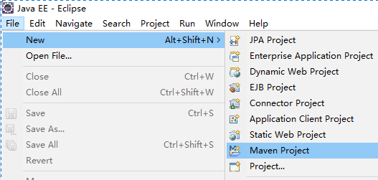
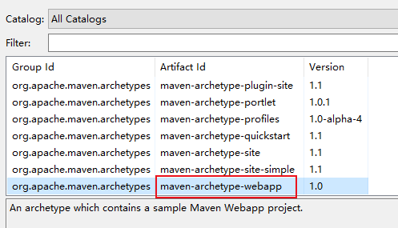
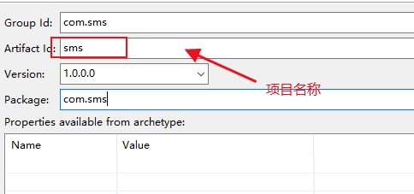
创建Maven Web项目2-1
Maven是一个采用纯Java编写的开源项目管理工具

Slide 6
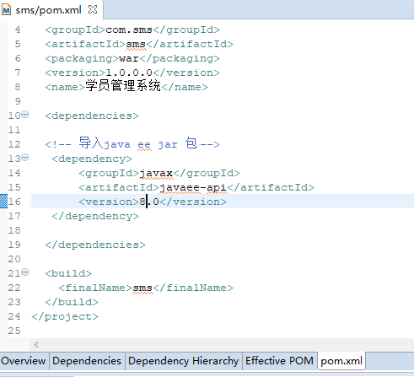
创建Maven Web项目2-2

Slide 7
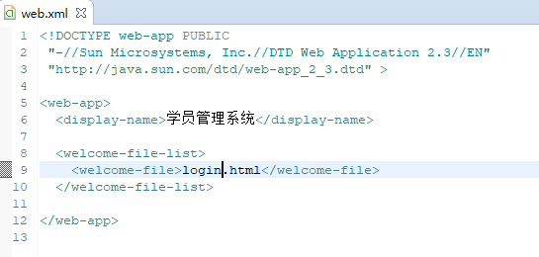
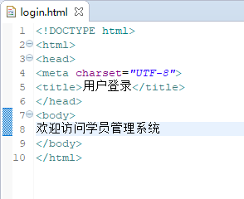
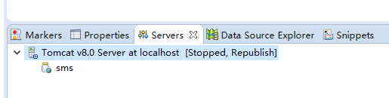
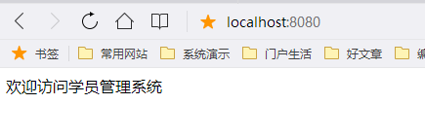
测试一下

Slide 8
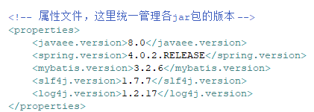
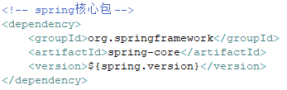
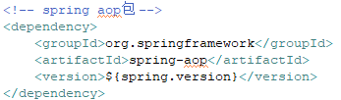
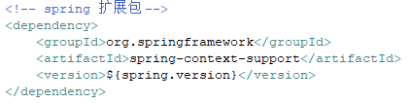
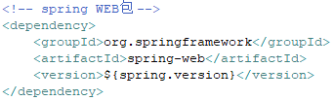
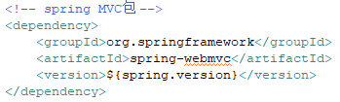
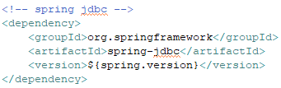
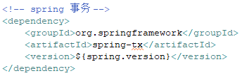
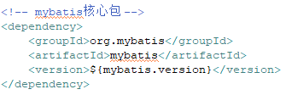
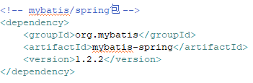
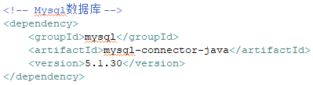
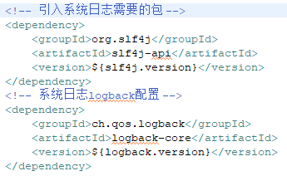
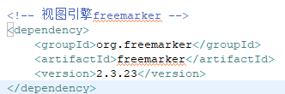
引入需要的Jar包

Slide 9
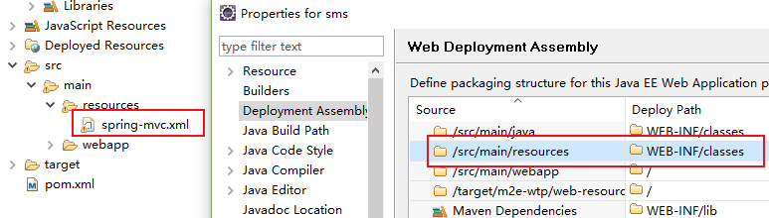
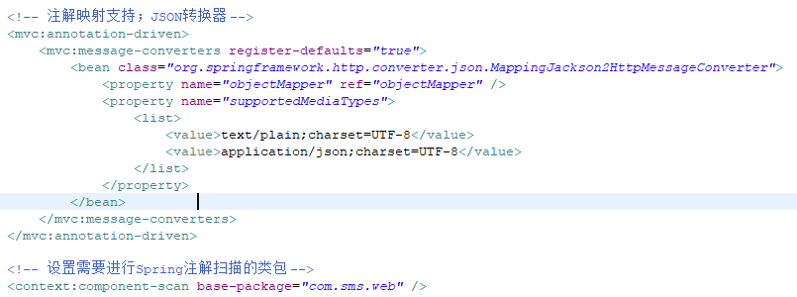
配置Spring MVC

Slide 10
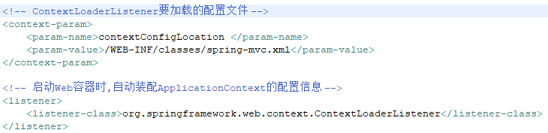
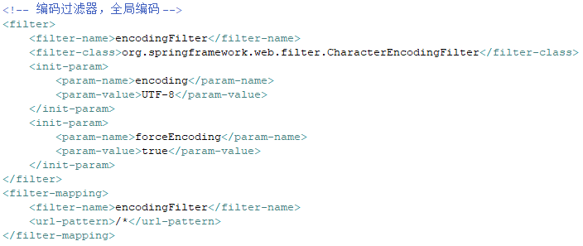
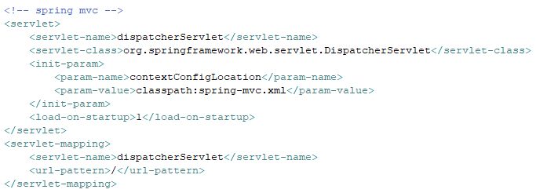
配置web.xml

Slide 11
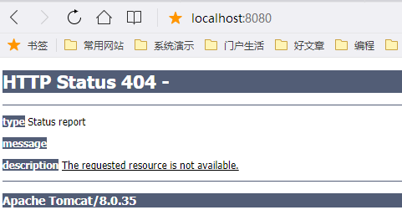
测试一下
说明spring mvc配置有效果了

Slide 12
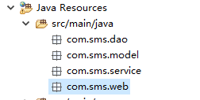
规划项目结构
MVC
+
三层架构

Slide 13
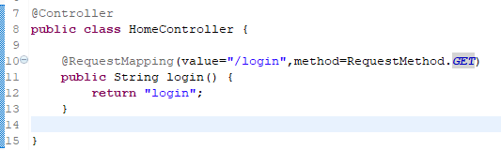
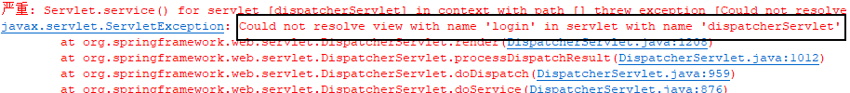

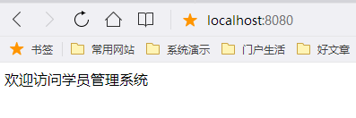
HomeController

Slide 14

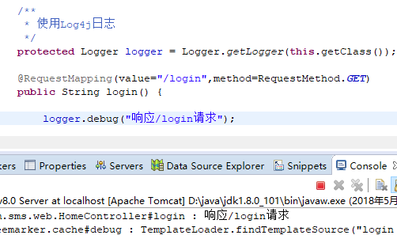
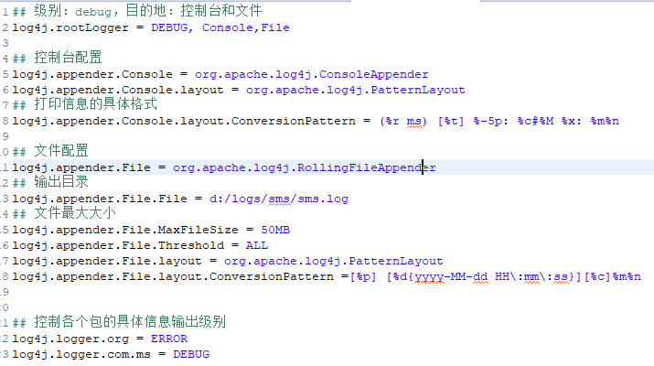
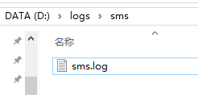
日志
为了方便调试，一般都会使用日志来输出信息
Log4j是Apache的一个开放源代码项目
使用Log4j将日志信息输送到控制台、文件等

Slide 15
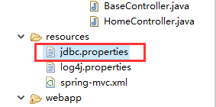

Spring与MyBatis的整合
建立JDBC属性文件

Slide 16
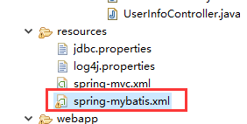
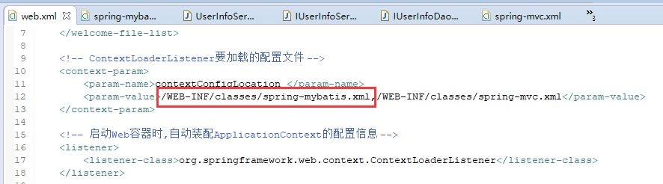
spring-mybatis.xml配置文件-1

Slide 17

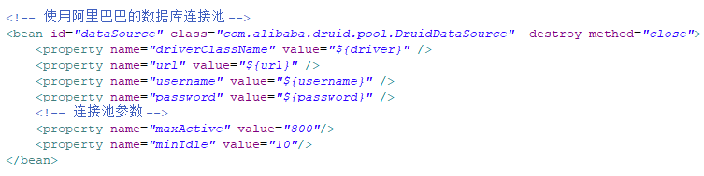
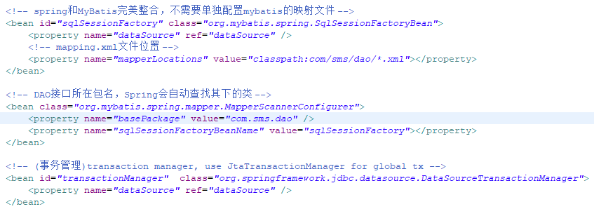
spring-mybatis.xml配置文件-2

Slide 18
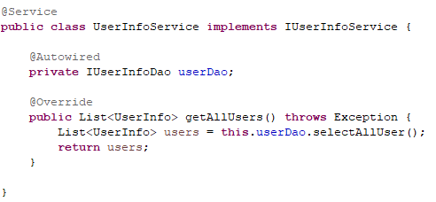
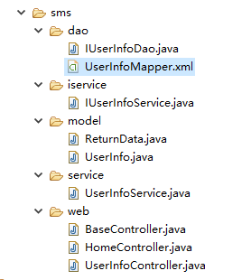
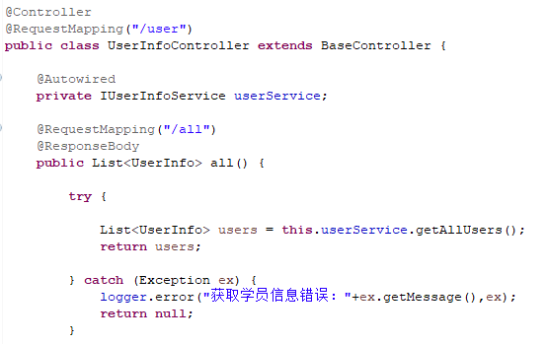
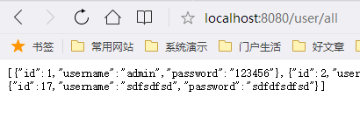
整合测试

Slide 19
Apache Tomcat

Slide 20
Apache Tomcat

Slide 21
Apache Tomcat

Slide 22

UESTC
让我们一起成长
THANK YOU

Slide 23

Apache Tomcat
免费、开源、轻量级WEB应用服务器
官网下载最新版本
参数配置
手工创建一个静态网站
手工创建一个JSP动态网站
看看各阶段文件什么样子

Slide 24
Apache Tomcat

